Slide 1
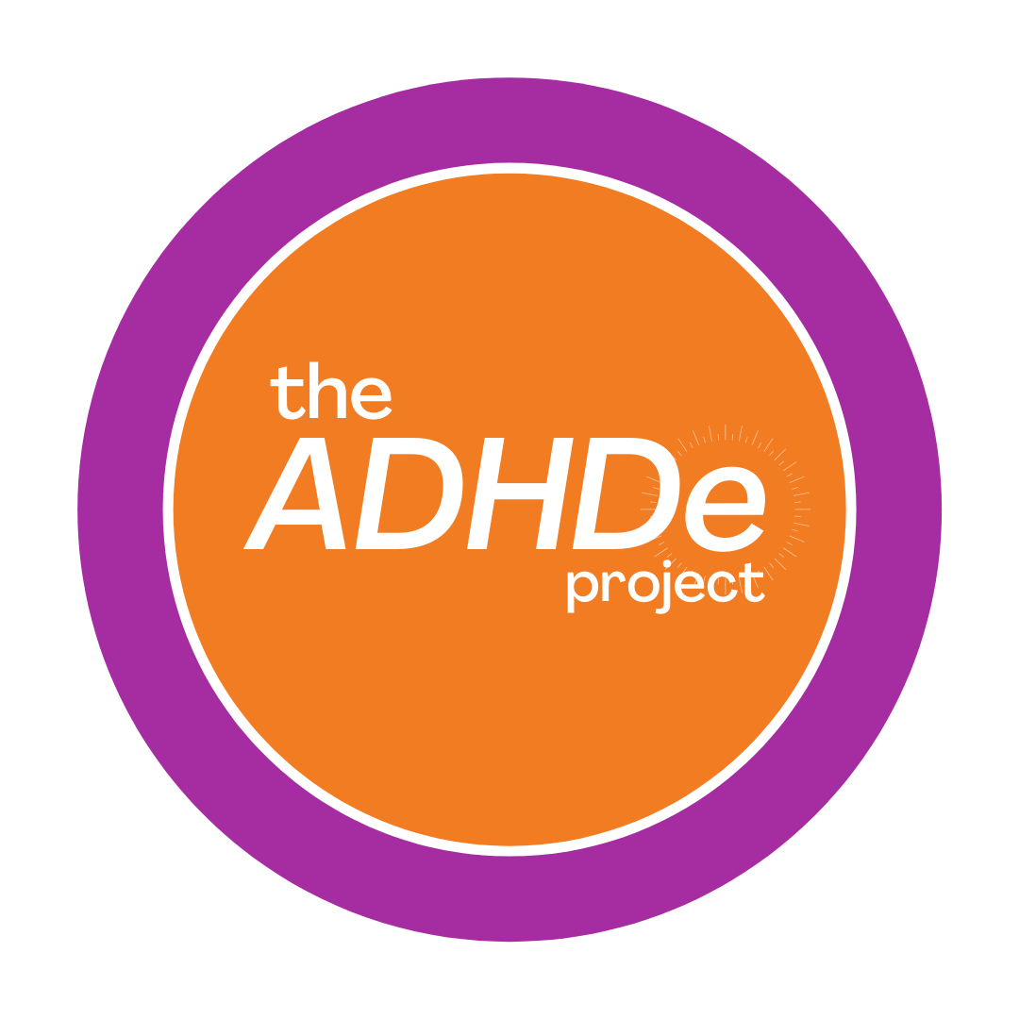
Mini présentation
Le project ADHD

Slide 2
Les objectifs du projet.
Le projet ADHD est une initiative étudiante dirigée par ceux-ci, faisant la promotion et l'inclusion des étudiants universitaires s’identifiant comme neurodivers.
Ce projet a été créé pour déstigmatiser les troubles TDAH et la neurodiversité sur le campus. Concrètement, ce projet saura fournir aux étudiants des ressources et le soutien nécessaire pour offrir un environnement accueillant à l'Université de Windsor.
Le projet ADHD a été financé par le gouvernement de l'Ontario et en partenariat avec l’association Learning Disability Association of Windsor Essex (LDAWE).
Notes:
Le projet ADHD est une initiative étudiante dirigée par ceux-ci, faisant la promotion et l'inclusion des étudiants universitaires s’identifiant comme neurodivers. Ce projet a été créé pour déstigmatiser les troubles TDAH et la neurodiversité sur le campus. Concrètement, ce projet saura fournir aux étudiants des ressources et le soutien nécessaire pour offrir un environnement accueillant à l'Université de Windsor.
Le projet ADHD a été financé par le gouvernement de l'Ontario et en partenariat avec l’association Learning Disability Association of Windsor Essex (LDAWE),

Slide 3
le programme InterAction pour le changement
Le projet ADHD a été rendu possible grâce à une subvention du programme InterAction pour le changement, un programme de subventions géré par le Ministère des Services aux Aînés et de l'Accessibilité.
Grâce au soutien du programme InterAction pour le changement, le projet ADHD a pu devenir une initiative d'accessibilité à l'échelle universitaire.
Notes:
Le projet ADHD a été rendu possible grâce à une subvention du programme InterAction pour le changement, un programme de subventions géré par le Ministère des Services aux Aînés et de l'Accessibilité.
Grâce au soutien du programme InterAction pour le changement, le projet ADHD a pu devenir une initiative d'accessibilité à l'échelle universitaire.

Slide 4
LAPHO
Les établissements d'enseignement de l'Ontario ont l'obligation de se conformer à deux ensembles de règlements.
Le Code des droits de la personne de l'Ontario:
Maintenir des environnements éducatifs accessibles, inclusifs, exempts de discrimination et de harcèlement et respectueux des droits de la personne.
La Loi sur l'accessibilité pour les personnes vivant avec un handicap de l'Ontario:
La LAPHO a établi le Règlement sur les normes d'accessibilité intégrées (RNAI), un ensemble d'exigences légales que les établissements doivent suivre pour aider à identifier, éliminer et prévenir les obstacles auxquels sont confrontées les personnes handicapées.
Ces exigences sont divisées en deux catégories: exigences générales et normes d'accessibilité.
Source textuelle: Universal Design for Learning (UDL) for Inclusion, Diversity, Equity, and Accessibility (IDEA) par Darla Benton Kearney
Notes:
Les établissements d'enseignement de l'Ontario ont l'obligation de se conformer à deux ensembles de règlements.
Le Code des droits de la personne de l'Ontario:
Maintenir des environnements éducatifs accessibles, inclusifs, exempts de discrimination et de harcèlement et respectueux des droits de la personne.
La Loi sur l'accessibilité pour les personnes vivant avec un handicap de l'Ontario:
La LAPHO a établi le Règlement sur les normes d'accessibilité intégrées (RNAI), un ensemble d'exigences légales que les établissements doivent suivre pour aider à identifier, éliminer et prévenir les obstacles auxquels sont confrontées les personnes handicapées.
Ces exigences sont divisées en deux catégories: exigences générales et normes d'accessibilité.
Source textuelle: Universal Design for Learning (UDL) for Inclusion, Diversity, Equity, and Accessibility (IDEA) par Darla Benton Kearney

Slide 5
Le TDAH, c’est quoi?
Le trouble déficitaire de l'attention/hyperactivité, ou TDAH, est souvent défini comme un trouble neurodéveloppemental.
Les symptômes courants comprennent l'hyperactivité, l'inattention et l'impulsivité.
Plusieurs personnes atteintes d’un trouble TDAH excellent dans la résolution créative de problèmes, sont exceptionnellement empathiques et ont souvent un sens poussé de l'équité.
Notes:
Le trouble déficitaire de l'attention/hyperactivité, ou TDAH, est souvent défini comme un trouble neurodéveloppemental.
Les symptômes courants comprennent l'hyperactivité, l'inattention et l'impulsivité.
Plusieurs personnes atteintes d’un trouble TDAH excellent dans la résolution créative de problèmes, sont exceptionnellement empathiques et ont souvent un sens poussé de l'équité.

Slide 6
Les symptômes courants du type inattentif: | Les symptômes courants du type hyperactif:
La personne aura souvent la tête ailleurs (en état de rêverie) | En mouvement constant, agité
Symptôme de l’hyperfocus (paradoxalement en état de concentration immense | Impatient
Facilement distrait par de petits stimuli | Difficulté à contrôler le volume de leur voix
Grande difficulté à rester concentre | Très créatif
Une gestion du temps et de l’organisation difficiles | Beaucoup d'énergie physique et mentale
Excelle dans la résolution créative de problèmes | Intense fatigue après une dépense d’énergie
Sensible aux émotions et aux situations de rejet | Peut interrompre les autres
Notes:
Les symptômes courants du type inattentif:
La personne aura souvent la tête ailleurs (en état de rêverie)
Symptôme de l’hyperfocus (paradoxalement en état de concentration immense)
Facilement distrait par de petits stimuli
Grande difficulté à rester concentre
Une gestion du temps et de l’organisation difficiles
Excelle dans la résolution créative de problèmes
Sensible aux émotions et aux situations de rejet
Les symptômes courants du type hyperactif:
En mouvement constant, agité
Impatient
Difficulté à contrôler le volume de leur voix
Très créatif
Beaucoup d'énergie physique et mentale
Intense fatigue après une dépense d’énergie
Peut interrompre les autres

Slide 7
Stigmatisation et obstacles
Lorsque les employeurs, des collègues ou des amis découvrent qu’une personne souffre d’un TDAH, ils peuvent être influencés en fonction de ce qui est véhiculé dans les médias.
Ils peuvent par exemple, s’imaginer que la personne en question est peu fiable, paresseuse, moins intelligente, etc.
Le manque de soutien et d’incompréhension des troubles TDAH et de la neurodiversité crée des barrières supplémentaires pour ces gens souhaitant réussir leurs objectifs scolaires, professionnels ou personnels.
Notes:
Lorsque les employeurs, des collègues ou des amis découvrent qu’une personne souffre d’un TDAH, ils peuvent être influencés en fonction de ce qui est véhiculé dans les médias.
Ils peuvent par exemple, s’imaginer que la personne en question est peu fiable, paresseuse, moins intelligente, etc.
Le manque de soutien et d’incompréhension des troubles TDAH et de la neurodiversité crée des barrières supplémentaires pour ces gens souhaitant réussir leurs objectifs scolaires, professionnels ou personnels.

Slide 8
Pourquoi cette cause est-elle si importante?
Pourquoi cette cause devrait-elle prendre tant d’importance si elle ne vous affecte pas personnellement (ou les gens autour de vous)?
Les troubles TDAH influencent peut-être votre entourage plus que vous ne le pensez.
Même si cette cause ne vous concerne pas personnellement, nous souhaitons sensibiliser tout le monde à l'Université afin que les personnes atteintes d’un TDAH obtiennent les mêmes opportunités que tout le monde au sein d’un campus accessible et respectueux.
Les espaces et pratiques accessibles profitent d’ailleurs à tout le monde!
Notes:
Pourquoi cette cause devrait-elle prendre tant d’importance si elle ne vous affecte pas personnellement (ou les gens autour de vous)? Les troubles TDAH influencent peut-être votre entourage plus que vous ne le pensez. Selon le Centre de sensibilisation au TDAH du Canada (CSTC), au moins 5% des gens dans le monde souffrent d’un trouble TDAH. Ce nombre est probablement beaucoup plus élevé. Même si cette cause ne vous concerne pas personnellement, nous souhaitons sensibiliser tout le monde à l'Université afin que les personnes atteintes d’un TDAH obtiennent les mêmes opportunités que tout le monde au sein d’un campus accessible et respectueux. Les espaces et pratiques accessibles profitent d’ailleurs à tout le monde! Ne serait-il pas agréable d'avoir accès aux notes de réunion ou aux diapositives de cours à l'avance afin de pouvoir facilement préparer votre cours? Ou encore, que diriez-vous de faire l’essai d’un cours utilisant une méthode adaptée? Les possibilités sont multiples, il suffit d’être ouvert d’esprit

Slide 9
L'accessibilité
Le TDAH est communément appelé « handicap invisible ». Signifiant que lorsque vous rencontrez quelqu'un pour la première fois, il est pratiquement impossible de s‘apercevoir que la personne souffre d’un TDAH.
Pour cette raison, les personnes atteintes de TDAH peuvent avoir des difficultés à travailler, à apprendre et à socialiser dans des endroits conçus pour les personnes sans TDAH.
Voici quelques suggestions pour aider à la création de lieux plus accessibles et respectueux pour tous.
Notes:
L'accessibilité est un mot largement utilisé de nos jours. Mais qu'est-ce qu’il signifie réellement? Comment se traduisent les pratiques accessibles dans notre vie de tous les jours?
Le TDAH est communément appelé « handicap invisible ». Signifiant que lorsque vous rencontrez quelqu'un pour la première fois, il est pratiquement impossible de s‘apercevoir que la personne souffre d’un TDAH.
Pour cette raison, les personnes atteintes de TDAH peuvent avoir des difficultés à travailler, à apprendre et à socialiser dans des endroits conçus pour les personnes sans TDAH.
Voici quelques suggestions pour aider à la création de lieux plus accessibles et respectueux pour tous.

Slide 10
L'accessibilité
Dans la mesure du possible, fournissez des notes de réunion, des notes de cours ou tout autre contenu à l'avance.
Encouragez d'autres méthodes de travail ou d'apprentissage.
Utilisez un langage inclusif et respectueux.
En cas de doute, posez des questions! Demandez toujours à la personne atteinte d’un TDAH lors de la mise en place d'aménagements ou d’un support particulier.
Notes:
Dans la mesure du possible, fournissez des notes de réunion, des notes de cours ou tout autre contenu à l'avance.
Encouragez d'autres méthodes de travail ou d'apprentissage.
Utilisez un langage inclusif et respectueux.
En cas de doute, posez des questions! Demandez toujours à la personne atteinte d’un TDAH lors de la mise en place d'aménagements ou d’un support particulier.

Slide 11
Vous n’êtes pas seul!
Si vous avez reçu un diagnostic de TDAH ou si vous vous identifiez comme neurodivers, il existe des services universitaires qui peuvent vous aider tout au long de votre parcours universitaire.
Contactez les services d'accessibilité pour étudiants pour en savoir plus sur les services et options disponibles.
Notes:
Si vous êtes un étudiant de l'Université de Windsor ayant reçu un diagnostic de trouble TDAH, vous avez droit à certaines mesures en matière d'accessibilité. Vous n'êtes pas seul!
La vie universitaire peut être très difficile, et vous méritez un soutien et des ressources appropriées qui vous aideront à vous dépasser. Vous pouvez vous contacter les services d'accessibilité pour étudiants afin d’en savoir plus sur les mesures disponibles.
Nous afficherons leurs coordonnées sur la dernière diapositive

Slide 12
Les ressources
Le site Web du projet ADHD
Le Centre de sensibilisation au TDAH, Canada (CSTC)
L'Alliance canadienne de ressources sur le TDAH (CADDRA)
La Direction du Service Accessibilité étudiante
L’association Learning Disabilities Association of Windsor Essex
Notes:
Nous tenons à remercier l'OHREA pour son soutien à cet atelier et à cette initiative, ainsi que l'Association des troubles d'apprentissage de Windsor-Essex, l'Université de Windsor et le gouvernement de l'Ontario. Un grand merci tout spécial à nos participants aujourd'hui. N'hésitez pas à nous contacter par courriel à tout moment ou à visiter notre site Web pour consulter nos mises à jour et nouveaux projets.

